Slide 1
EJECUCIÓN PRESUPUESTARIA DE GASTOS ACUMULADA al mes de Febrero de 2017 Partida 19: MINISTERIO DE TRANSPORTES Y TELECOMUNICACIONES
UNIDAD DE ASESORÍA PRESUPUESTARIA
SENADO DE LA REPÚBLICA DE CHILE
Valparaíso, abril 2017

Slide 2
Ejecución Presupuestaria de Gastos Acumulada al Mes de Febrero de 2017 Ministerio de Transportes y Telecomunicaciones
Principales hallazgos
Para el año 2017 la Partida presenta un presupuesto aprobado de $1.021.304 millones, de los cuales un 79% se destina a transferencias corrientes y transferencias de capital, con una participación de un 64% y 15% respectivamente, recursos que a Febrero registraron erogaciones del 15,1% y 4,4% respectivamente sobre el presupuesto vigente.
La Ejecución del Ministerio, del mes de Febrero ascendió a $60.196 millones, es decir, un 5,9% respecto de la ley inicial, gasto inferior en 1,7 puntos porcentuales respecto a igual mes del año 2016. Con ello, la ejecución acumulada a Febrero de 2017 ascendió a $75.582 millones, equivalente a un 7,4% del presupuesto inicial y vigente.
Respecto a los aumentos y disminuciones al presupuesto inicial, la Partida presenta al mes de Febrero un aumento consolidado de $172 millones. Destacando el incremento del subtítulo 24 “prestaciones de seguridad social”, por un monto de $237 millones. Asimismo, gastos en personal presenta una disminución de $65 millones.

Slide 3
Ejecución Presupuestaria de Gastos Acumulada al Mes de Febrero de 2017 Ministerio de Transportes y Telecomunicaciones
Principales hallazgos
En cuanto a los programas, el 97% del presupuesto inicial, se concentra en la Secretaría y Administración General de Transportes, destacando a su vez, la participación del Subsidio Nacional al Transporte Público que representan el 71% de la Partida, el que al mes de Febrero alcanzó una ejecución de 8,1% respecto al presupuesto vigente.
La Subsecretaría de Telecomunicaciones es la que presenta el mayor avance con un 24,6%, explicado por el nivel de erogación asociado al servicio de la deuda, en especial por los gastos asociados al pago de la deuda flotante que a Febrero presenta una sobre-ejecución de $5.437 millones, representando el 78% de las erogaciones registradas a Febrero. Por el contrario, si no se considera dicho gasto, la ejecución de la Subsecretaría alcanzaría un 5,3% del presupuesto vigente.
Mientras que el Programa Unidad Operativa de Control de Tránsito es la que presenta la ejecución menor con un 3,4%.

Slide 4
Ejecución Presupuestaria de Gastos Acumulada al Mes de Febrero de 2017 Ministerio de Transportes y Telecomunicaciones
en miles de pesos 2017

Slide 5
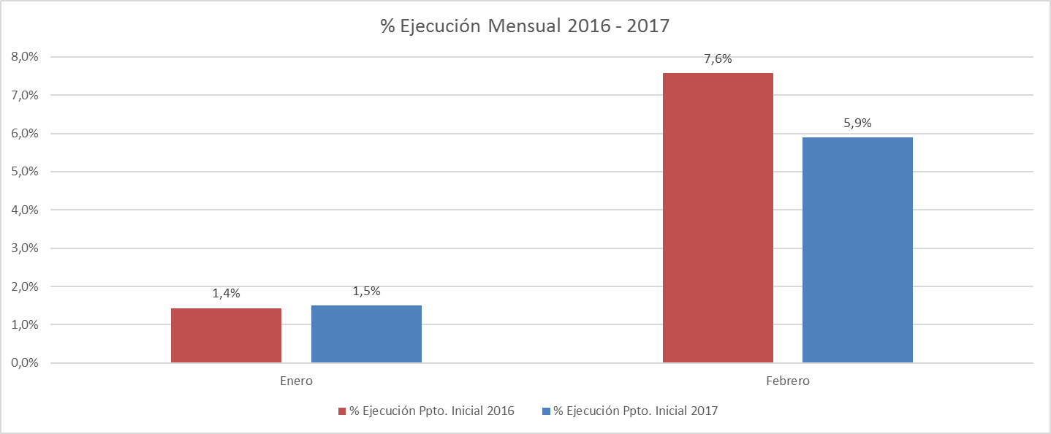
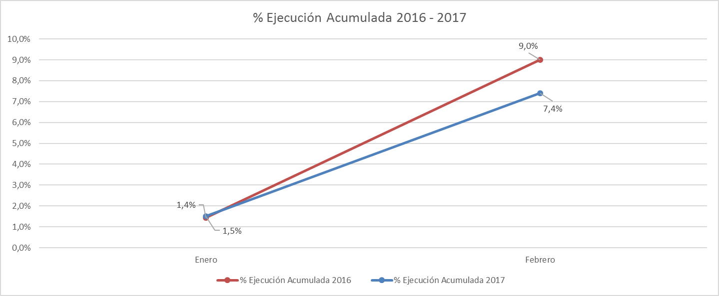
Ejecución Presupuestaria de Gastos Acumulada al Mes de Febrero de 2017 Ministerio de Transportes y Telecomunicaciones
Comportamiento de la Ejecución Presupuestaria de la Partida 2016 - 2017

Slide 6
Ejecución Presupuestaria de Gastos Acumulada al mes de Febrero de 2017 Partida 19, Resumen por Capítulos
en miles de pesos 2017
Fuente: Elaboración propia en base a Informes de ejecución presupuestaria mensual de DIPRES

Slide 7
Ejecución Presupuestaria de Gastos Acumulada al Mes de Febrero de 2017 Partida 19, Capítulo 01, Programa 01: Secretaría y Administración General de Transporte
en miles de pesos 2017

Slide 8
Ejecución Presupuestaria de Gastos Acumulada al Mes de Febrero de 2017 Partida 19, Capítulo 01, Programa 02: Empresa de los Ferrocarriles del Estado
en miles de pesos 2017

Slide 9
Ejecución Presupuestaria de Gastos Acumulada al Mes de Febrero de 2017 Partida 19, Capítulo 01, Programa 03: Transantiago
en miles de pesos 2017

Slide 10
Ejecución Presupuestaria de Gastos Acumulada al Mes de Febrero de 2017 Partida 19, Capítulo 01, Programa 04: Unidad Operativa de Control de Tránsito
en miles de pesos 2017

Slide 11
Ejecución Presupuestaria de Gastos Acumulada al Mes de Febrero de 2017 Partida 19, Capítulo 01, Programa 05: Fiscalización y Control
en miles de pesos 2017

Slide 12
Ejecución Presupuestaria de Gastos Acumulada al Mes de Febrero de 2017 Partida 19, Capítulo 01, Programa 06: Subsidio Nacional al Transporte Público
en miles de pesos 2017

Slide 13
Ejecución Presupuestaria de Gastos Acumulada al Mes de Febrero de 2017 Partida 19, Capítulo 01, Programa 07: Programa de Desarrollo Logístico
en miles de pesos 2017

Slide 14
Ejecución Presupuestaria de Gastos Acumulada al Mes de Febrero de 2017 Partida 19, Capítulo 01, Programa 08: Programa de Vialidad y Transporte Urbano: SECTRA
en miles de pesos 2017

Slide 15
Ejecución Presupuestaria de Gastos Acumulada al Mes de Febrero de 2017 Partida 19, Capítulo 02, Programa 01: Subsecretaría de Telecomunicaciones
en miles de pesos 2017

Slide 16
Ejecución Presupuestaria de Gastos Acumulada al Mes de Febrero de 2017 Partida 19, Capítulo 03, Programa 01: Junta de Aeronáutica Civil
en miles de pesos 2017

